Slide 1
IoT: a disruptive technology
Studio congiunto Università Parthenope/ISCOM
Luigi Coppolino – luigi.coppolino@uniparthenope.it

Slide 2
Roadmap
Contesto di riferimento
Terminologia
Definizioni
Domini applicativi
Dimensioni del mercato e previsioni
La situazione in Italia
Tecnologie abilitanti
IoT…I prossimi passi
Problem statement
Principali risultati dello studio (con evidenza sperimentale)
Possibili sviluppi futuri
Approfondimenti

Slide 3
Contesto di riferimento

Slide 4
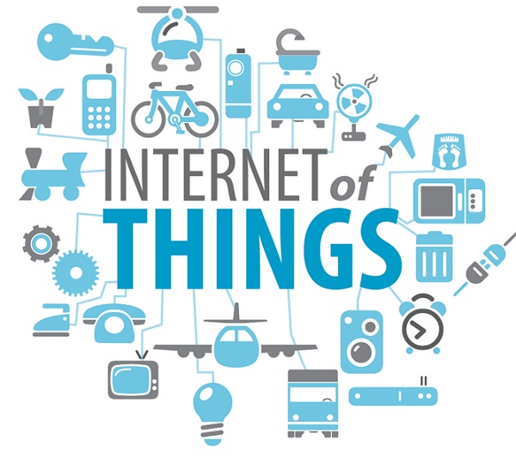
IoT: terminologia
L'internet delle cose o “Internet of Things” è il nome dato alla crescente tendenza di aggiungere sensing e communication capabilities agli oggetti per la casa/industria per rendere possibile monitoraggio e gestione in remoto
Frigoriferi connessi ad Internet,
semafori intelligenti,
bracciali ed orologi "smart"
sono dispositivi IoT del nostro quotidiano
È uno dei pillars di Industria 4.0
@ http://www.industriaitaliana.it/

Slide 5
The Internet of Word-Things
Dispositivi univocamente identificabili
Connessi ad Internet
Capaci di trasmettere e ricevere dati tramite Internet
Mote
Ricetrasmittente wireless + sensori
Addressability
Univocamente identificato
Individuabile/scovabile
Identity of Things (IDoT)
Things as a Service (TaaS)
Sistema che gestisce la fornitura dei servizi in ambiente cloud

Slide 6
The Internet of Word-Things
Internet of Vehicles
V2V – Vehicle to Vehicle
V2P – Vehicle to Person
V2I – Vehicle to Infrastructure
Body-area Network (BAN)
BYOD → BYOW (Bring Your Own Device → BYOWearable)
Social Web of Things
The social network aware component of IoT
Crowdsensing
La raccolta di informazioni su un dato ambiente usando sensori di cui sono dotati gli smartphone e gli altri dispositivi usati dalle persone che sono presenti in tale ambiente
Internet of Everything (IoE)
Machine To Machine (M2M) → Machine To Person (M2P)

Slide 7
IoT – Disruptive Technology
Per tecnologia “disruptive” si intende una tecnologia con il potenziale di causare una notevole - anche se temporanea - degradazione o miglioramento di uno degli elementi del potere di una nazione (politico, militare, economico, o di coesione sociale)
“Disruptive Civil Technologies - Six Technologies with Potential Impacts on US Interests out to 2025” studio effettuato dal National Intelligence Council
Classifica tra le prime sei tecnologie “disruptive” l’Internet Of Things

Slide 8
Critical Infrastructure
The European Commission (EC) defines an “infrastructure” as “Critical” when it is so vital that, if it is disrupted or destroyed, this would have a serious impact on the health, safety, security or economic well-being of Citizens or the effective functioning of governments.
Le similitudini tra
Disruptive Technology
e
Critical Infrastructure
sono evidenti

Slide 9
IoT - Sicurezza
Problemi di sicurezza
Sono fondamentalmente gli stessi degli attuali sistemi connessi in rete (in quanto le tecnologie di base sono fondamentalmente le stesse)
Ma i rischi connessi sono di gran lunga superiori a quelli dell’attuale rete Internet, perché controllano – e sempre più lo faranno – il mondo fisico (mentre i sistemi informatici tradizionalmente controllavano solo il mondo logico)

Slide 10
CPS – Cyber Physical Systems
Sempre più attenzione viene rivolta agli attacchi ai CPS
Tuttavia, l'attenzione è principalmente sulle infrastrutture critiche (IC)
Le Smart Home stanno diventando sempre più popolari
Alcune tecnologie emergenti utilizzate nelle Smart Home introducono gravi rischi per la sicurezza
Sorprendentemente, l'esposizione delle Smart Home agli attacchi informatici è una questione poco investigata

Slide 11
Domini applicativi

Slide 12
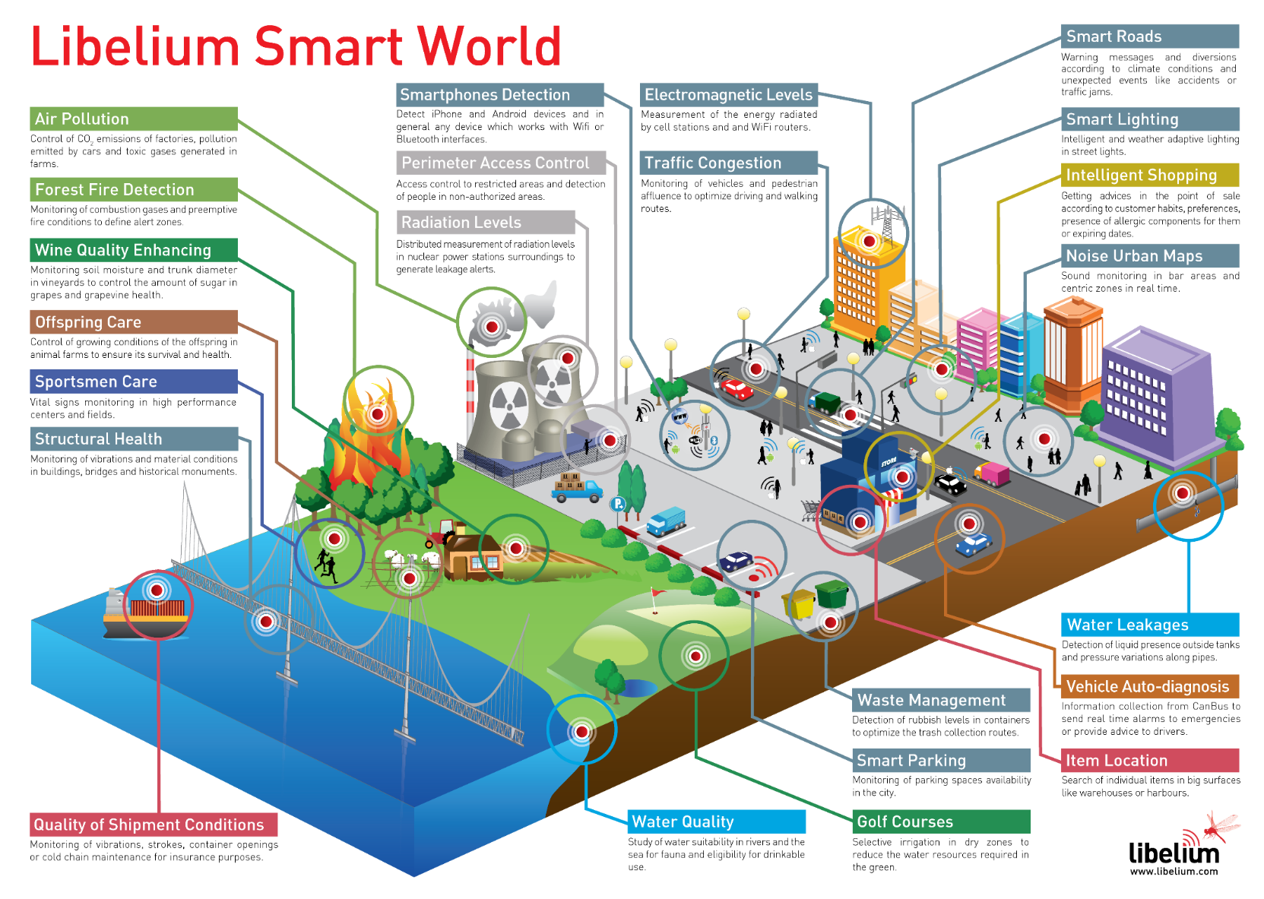
IoT: Smart World

Slide 13
IoT: Smart Home
@LinkedIn Pulse

Slide 14
IoT: Smart Home
Una casa intelligente
Sfrutta un impianto integrato di tipo domotico per migliorare il comfort e la sicurezza di chi vi abita, riducendo allo stesso tempo i consumi energetici
Il sistema informatico di una smart home consente agli utenti (autorizzati) di gestire diverse funzionalità interne alle mura domestiche, come ad esempio:
Attivare o disattivare i dispositivi presenti
Ottimizzare i carichi energetici
Creare “scenari” su misura, sulla base delle proprie preferenze e abitudini

Slide 15
IoT: Industrial IoT

Slide 16
IoT: Industrial IoT
IoT in un ambiente industriale si chiama IIoT (Industrial IoT)
Spesso è costituito da CPS che combinano reti e componenti meccanici
Riguarda l'applicazione dell'IoT in un contesto non consumer, ma business
Macchine intelligenti, dispositivi e persone sono tra di loro collegati
Questa interconnessione dà la possibilità di prendere decisioni in maniera efficiente ed ottimizzata in base all’elaborazione – in maniera sia puntuale che cumulativa - di grandi volumi di dati (Big Data), in modalità sia batch che real-time
Ciò si tradurrà in una rapida evoluzione delle singole fabbriche e delle linee di produzione in generale, costituite da componenti interconnessi tra di loro, che saranno sempre più intelligenti

Slide 17
Dimensioni del mercato e previsioni

Slide 18
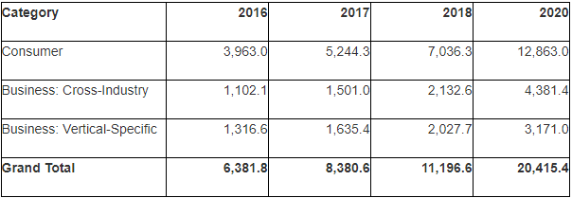
IoT - Market
Boston Consulting Group ha stimato che nel 2020, €250 miliardi ($267B) saranno spesi per tecnologie, i prodotti e i servizi legati IoT
Gartner ha stimato che saranno 8,4 miliardi gli oggetti connessi ad internet nel 2017 (in crescita del 31% sul 2017), con una tendenza in continua crescita, destinata a raggiungere i venti miliardi entro il 2020

Slide 19
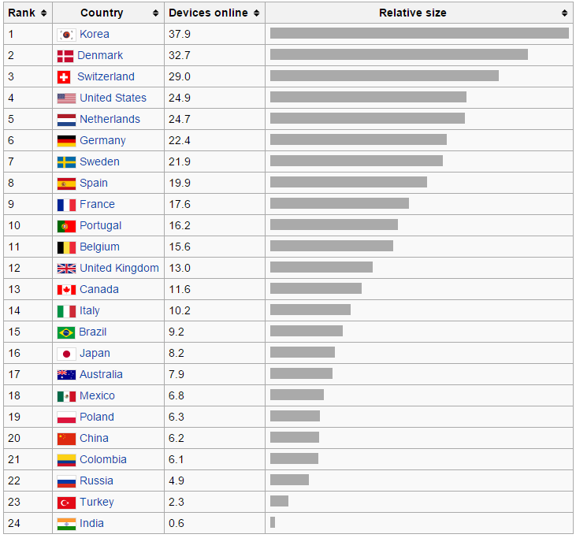
IoT - Market
Elenco di paesi con il relativo numero di dispositivi IoT on-line per 100 abitanti cosi come pubblicata dall'OCSE nel 2015
Un recente studio commissionato dalla EC prevede che il mercato dell’IoT all’interno dell’EU assumerà un valore superiore al trilione di euro nel 2020
Ericsson ha previsto che per il 2020 ci saranno 50 miliardi di dispositivi connessi

Slide 20
The Internet of Fewer Things
Si stanno ridimensionando le previsioni di avere 50 miliardi di dispositivi connessi per il 2020 (Ericsson/CISCO)
Nel terzo quarto del 2017, non siamo neanche vicini ai 50 miliardi previsti
Il vero totale è di circa 20 miliardi

Slide 21
The Internet of Fewer Things
[barre piene] proiezioni originali degli analisti per il numero di dispositivi connessi entro il 2020. [barre a righe] previsioni aggiornate
Alcune aziende contano smartphone, tablet e computer portatili, mentre altri (Gartner, International Data Corp.) non lo fanno.

Slide 22
IoT Value Chain

Slide 23
Share of Value

Slide 24
IoT in Italia

Slide 25
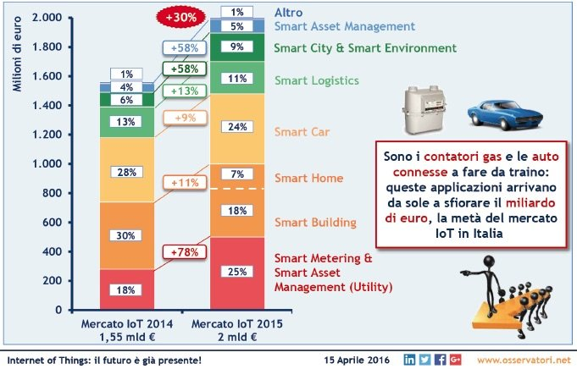
IoT in Italia
Osservatorio Internet of Things della School of Management del Politecnico di Milano
In Italia il mercato raggiunge raggiunge i 2,8 miliardi di euro nel 2016

Slide 26
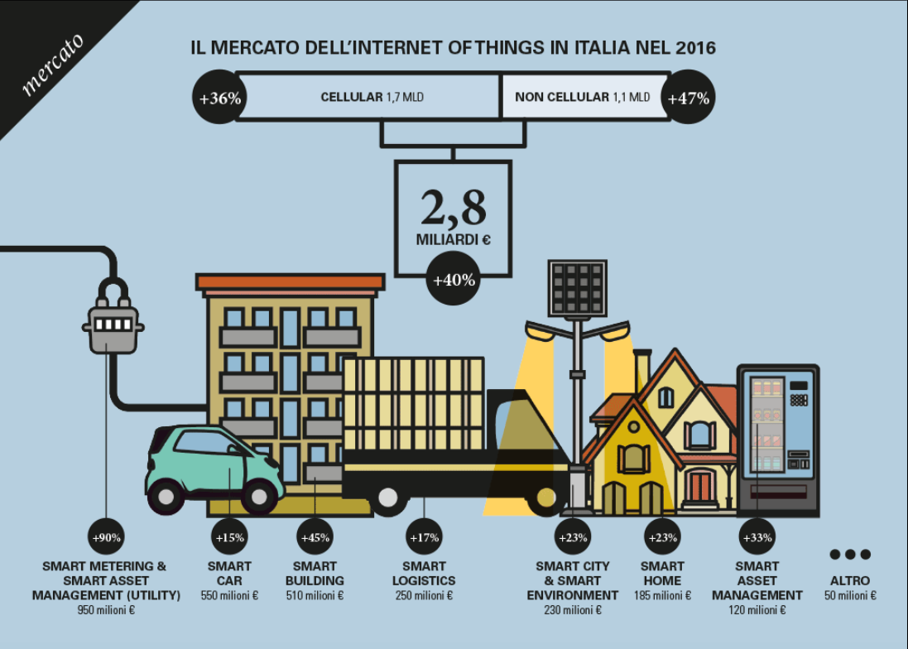

Slide 29
Tecnologie abilitanti

Slide 30
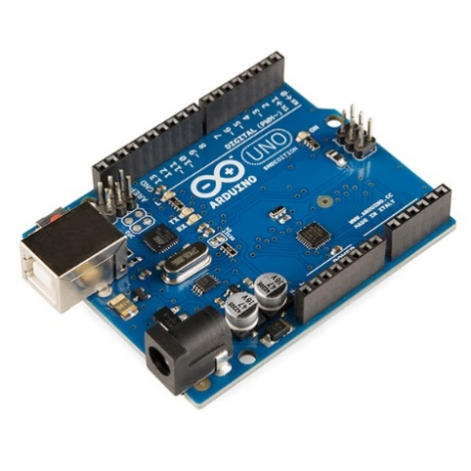
Identity + computing + connectivity
“The Internet of Things (IoT) is the interconnection of uniquely identifiable embedded computing devices within the existing Internet infrastructure.”*
Embedded Computing
Communication protocols
COTS (Commercial Off The Shelf)
* S. Perumal, N. M. Norwawi and V. Raman, "Internet of Things (IoT) digital forensic investigation model: Top-down forensic approach methodology," Digital Information Processing and Communications (ICDIPC), 2015 Fifth International Conference on, Sierre, 2015, pp. 19-23.

Slide 31
IoT: COTS CPU technology
In termini di unità vendute, i processori per PC raggiungono solo il 6% del mercato mondiale, il restante 94% - 5 miliardi di chip – è costituito da embedded microprocessors (Fonte: Computerworld)
Ogni produttore di circuiti integrati e/o dispositivi OEM ora produce componenti e soluzioni per IoT, indossabili e alimentati a batteria
Ciò si traduce in una sfida tra prestazioni e potenza che sta portando alla necessità di nuovi tipi di processori a basso consumo

Slide 32
IoT: COTS software
Embedded Operating System
Tiny OS
Contiki
Mantis
LiteOS
FreeRTOS
ARM mbed …
Tools
Busybox
IoT Toolkit …
Middleware
IoTSyS
OpenIoT …

Slide 33
IoT: COTS communication protocols
Sono tutte tecnologie con la possibilità di funzionare a basso consumo e che permettono la comunicazione
Bluetooth/Bluetooth LE
ZigBee
Z-Wave
6LoWPAN
Thread
WiFi
Cellular
Wireless M-Bus
Beacon/iBeacons …

Slide 34
Long Range Wireless IoT
Le reti attuali sono progettate per l’uomo…
Burst di dati irregolari
..IoT ha caratteristiche diverse
Piccole quantità di dati
Ad intervalli regolari
Spesso lontano dalle infrastrutture
Low energy!!!

Slide 35
Low Power WAN
Usano frequenze trasmissive generalmente libere (868 MHz in Europa, 915 MHz in US)
Distanze: da pochi chilometri (in città) a 15/30 km in aree rurali
Power: vita utile di una batteria 10+ anni (la Potenza di un dispositivo connesso non può superare i 10-25mW)
Radio Chipset cost: < 2$
Radio Subscription cost: < 1$
Pensate per applicazioni ON/OFF (pochi messaggi per ora)
5-10x numero ridotto di base station rispetto a 3G/4G
Integrazione di LPWAN base station in ripetitori 5G

Slide 37
LoRa
LoRa: PHY layer LoRaWAN: MAC, NWK, & APP built on LoRa
sub-gigahertz spectrum (433MHz, 866MHz, 915MHz)
Privo di licenze, meno rumore
Alta penetrazione, lunghe distanze, basso consumo
Trasmissione spread-spectrum con frequenze e data rate variabili (si adatta al dispositivo)
Un gateway può essere connesso a centinaia di migliaia di mote fino a 20 miglia (32km) in campo aperto/varie miglia in città
Con due AAA circa 10 anni operatività per nodo
Data rate: 0.3 kbps to 50 kbps
Notes:
LoRa is a more distributed concept. Semtech is a well-established, stable chip company. They’ve invested in the standard and are supporting a multitude of partners to provide hardware and infrastructure. They’re letting mobile operators roll out infrastructure, as well as allowing it to be used for public and private networks. How that all connects together is yet to be proven. Each partner is essentially independent, so can succeed or fail. Semtech are the sole supplier of the radio chip, so will end up making around $0.50 on every device that is sold. If volumes reach a billion a year that more than trebles their revenue. Even if it fails as a global network and ends up as a lot of private networks, they still make money selling chips, so there’s no one point of financial risk. You’ll probably be able to build LoRa devices for decades.

Slide 38
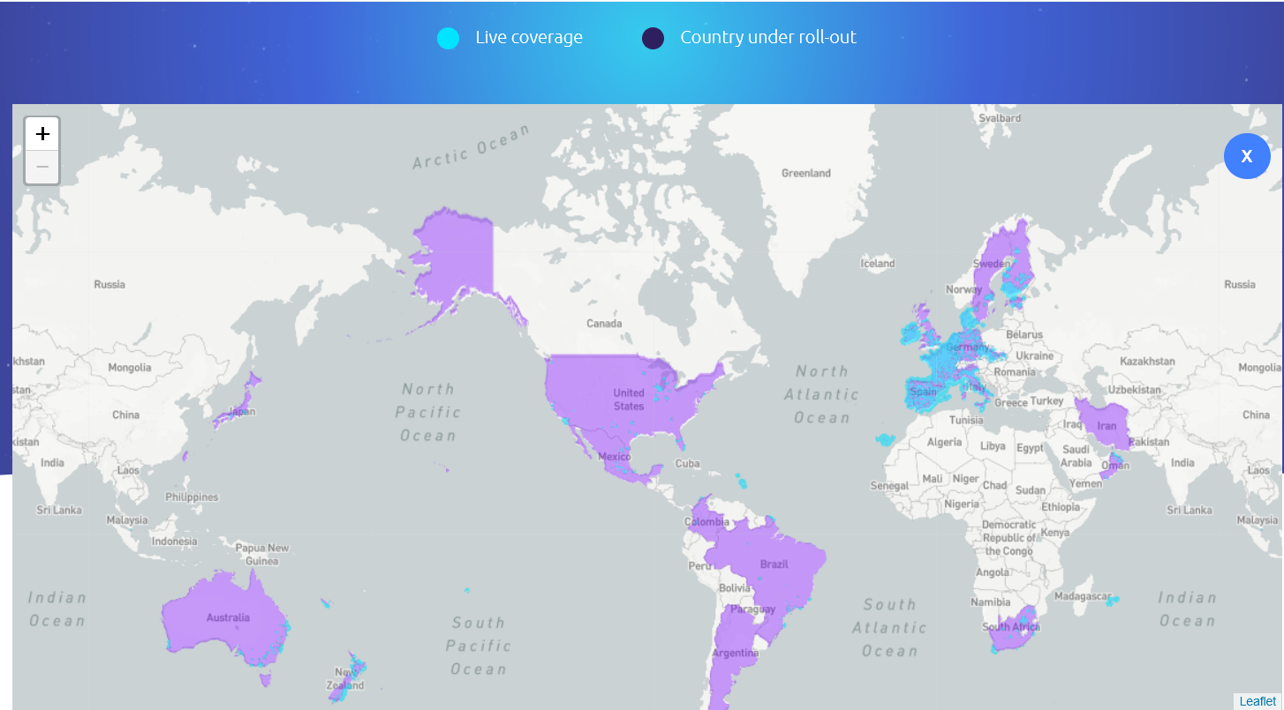
SIGFOX
Frequency: 900MHz
Range: 30-50km (spazioa aperto), 3-10km (aree urbane)
Data Rates: 10-1000bps
Contratti commerciali140 pacchetti da 12 byte in trasmissione e 4 messaggi da 8 byte in ricezione al giorno
Solo SigFox (eventualmente mediante partner) può creare reti
Circa 1€/mese per
dispositivo
connesso
Consumo 50 μWatt (5 mWatt per cellular)
stand-by: 20 years (con una AAA)
Notes:
Sigfox wants to become a global Internet of Things operator. It’s a high risk approach and it means that there is a single point of failure for anyone using them. It is low cost, it’s available today, but there is a long way before we know whether they have succeeded in their goal. They are VC funded, so the investors will want to make a return or eventually bail out. That, more than the technology, may determine their longevity and what comes afterwards. But if the path looks rocky, they may change their business model to survive.

Slide 39
LTE
 | LTE Cat 1 | LTE Cat 0 | LTE Cat M1(eMTC) | LTE Cat NB1(NB-IoT) | EC-GSM-IoT
3GPP Release | Release 8 | Release 12 | Release 13 | Release 13 | Release 13
Downlink Peak Rate | 10 Mbps | 1 Mbps | 1 Mbps | 250 kbps | 474 kbps (EDGE)2 Mbps (EGPRS2B)
Uplink Peak Rate | 5 Mbps | 1 Mbps | 1 Mbps | 250 kbps (multi-tone)20 kbps (single-tone) | 474 kbps (EDGE)2 Mbps (EGPRS2B)
Latency | 50-100ms | not deployed | 10ms-15ms | 1.6s-10s | 700ms-2s
Number of Antennas | 2 | 1 | 1 | 1 | 1-2
Duplex Mode | Full Duplex | Full or Half Duplex | Full or Half Duplex | Half Duplex | Half Duplex
Device Receive Bandwidth | 1.08 - 18 MHz | 1.08 - 18 MHz | 1.08 MHz | 180 kHz | 200 kHz
Receiver Chains | 2 (MIMO) | 1 (SISO) | 1 (SISO) | 1 (SISO) | 1-2
Device Transmit Power | 23 dBm | 23 dBm | 20 / 23 dBm | 20 / 23 dBm | 23 / 33 dBm

Slide 40
IoT …I prossimi passi

Slide 41
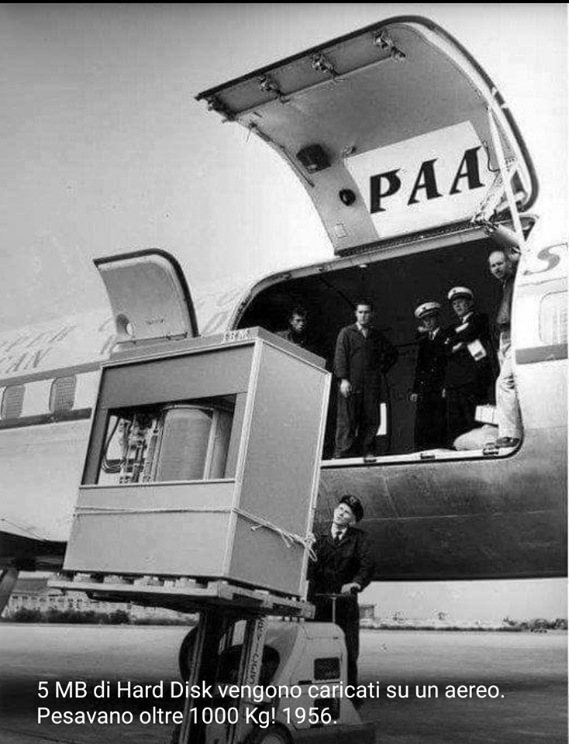
Big Data … IoT
Secondo le stime fatte da Hitachi un’automobile connessa genera circa 25 gigabytes di dati per ora
CISCO parla di era dei Zettabyte
3.3 ZB/anno entro il 2021
(1.2 ZB al 2016)
Il traffico da dispositivi mobili crescerà 7 volte nel periodo 2016-21 arrivando a rappresentare il 63% del traffico totale in Internet

Slide 42
Cloud Computing e IoT
Incontro di due Disruptive Technologies
GOOGLE CLOUD IOT
VMware Pulse IoT Center
Microsoft Azure IoT Hub
CISCO Jasper Control Center 7.0 for IoT
General Electrics, Predix, for IIoT
Nokia, IMPACT IoT platform
Amazon, AWS IoT Platform
Protocolli standard per la raccolta dati
MQTT, CoAP, AMQP, Websocket, Node

Slide 43
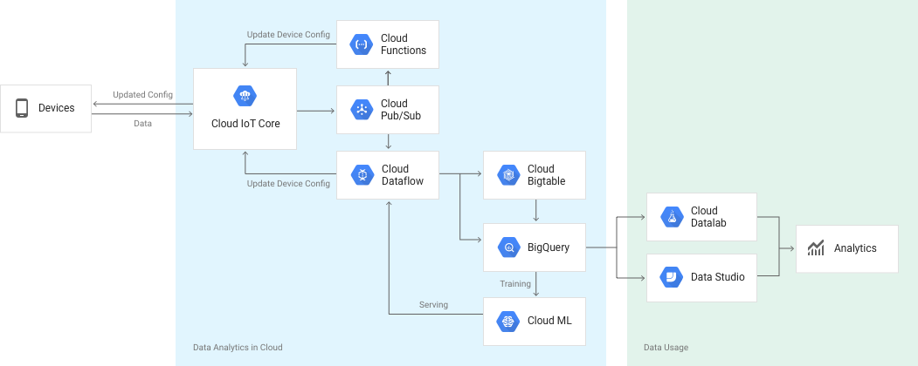
E non c’è due senza tre…
IoT,Cloud Computing e Big Data Analytics…

Slide 45
Occhio ai servizi

Slide 46
Occhio ai servizi
Assicurazioni basate sullo stile di vita
Gestione dell’assistenza di dispositivi in garanzia
Cure personalizzate sulla base dei propri stili di vita
…

Slide 47
Problem statement

Slide 48
IoT: emergenza security
L'IoT si sta sviluppando molto (se non troppo) rapidamente
Senza adeguata attenzione alle implicazioni in termini di sicurezza
Senza che la normativa e la regolamentazione in genere abbiano modo di adeguarsi alla mutata (e mutanda) situazione
Ciò si traduce in una percezione di (in)sicurezza che è pervasiva:
Secondo il Business Insider Intelligence Survey condotto nell'ultimo quadrimestre del 2014, il 39% degli intervistati ha sostenuto che la sicurezza è il problema più pressante nell'adozione dell'IoT

Slide 49
IoT: i pericoli immediati
Le minacce alla sicurezza sono enormi, perché esiste la possibilità concreta di controllo sociale e di manipolazione politica
Forbes, gennaio 2014
Sono stati elencanti molti apparecchi collegati a Internet che possono già "spiare le persone nelle loro case"
Televisori, elettrodomestici da cucina, macchine fotografiche, termostati, giochi, baby monitor
Sistemi x-by-wire del settore automotive (dispositivi in automobili controllati dal computer, come: freni, motore, serrature, clacson, cruscotto)

Slide 50
Esempi reali
Alcuni ricercatori dimostrano per il magazine WIRED come sia possibile hackerare da remoto una Jeep Cherockee del 2014 e disabilitare trasmissione e freni
Il frigo Samsung RF28HMELBSR (3599 US$) progettato per sincronizzarsi via Wi-Fi con il Google Calendar dell’utente, presenta vulnerabilità che consentono ad un attaccante di rubare le credenziali dell’account Google

Slide 51
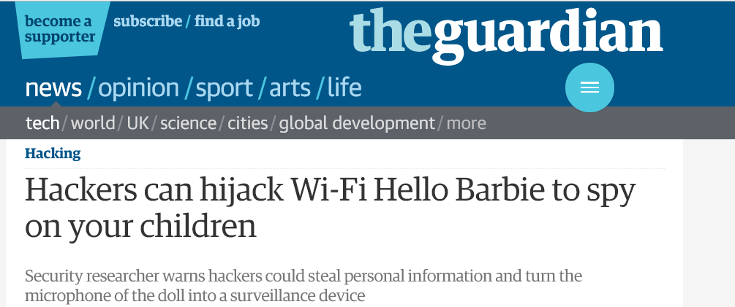
Esempi reali
Mattel ha aggiunto la connettività Wi-Fi alla sua «Hello Barbie» per consentire conversazioni con un’intelligenza artificiale in real time → la connessione all’app smartphone della bambola è vulnerabile allo spoofing e all'intercettazione di tutto l'audio registrato sulla stessa
Baby monitor, nonostante il rischio raccapricciante di qualcuno che spia i bambini, rimangono insicuri: uno studio condotto dalla società di sicurezza Rapid7, in cui si testavano 9 baby monitor commerciali, ha scoperto che tutti e nove risultavano relativamente facili da hackerare

Slide 53
IoT: a “security-induced” safety case
Un aspetto importante (forse il principale) della sicurezza dell’IoT è che in questo dominio i problemi di security hanno effetti diretti sulla safety del sistema
Esempio:
Un’interferenza (accidentale o dolosa) con i comandi di un pacemaker, di una macchina, o di un reattore nucleare rappresenta una minaccia per la vita umana
Si può affermare che
in molti oggetti dell’IoT
la security è inscindibile dalla safety

Slide 54
Information Security: definizioni
National Institute of Standards and Technology (NIST): «The protection of information and information systems from unauthorized access, use, disclosure, disruption, modification, or destruction in order to provide Confidentiality, Integrity, and Availability» → CIA triad
Donn B. Parker, 1998: The Parkerian hexad, i.e. a set of six elements of information security proposed. The Parkerian hexad adds three additional attributes to the three classic security attributes of the CIA triad:
Confidentiality
Possession or Control
Integrity
Authenticity
Availability
Utility
e la Safety?

Slide 55
Esempio reale
Attrezzature e dispositivi medici sono (tipicamente) caratterizzati da architetture vulnerabili e/o dotati di software vulnerabile, il che permette ad eventuali attaccanti di hackerare tali dispositivi, prendendone il controllo, con conseguenze potenzialmente mortali
Alcuni studenti della University of Alabama hanno violato il pacemaker impiantato nel paziente robot «iStana» utilizzato per addestrare gli studenti di medicina e teoricamente lo hanno «ucciso»

Slide 56
Principali risultati dello studio

Slide 57
Obiettivo ed approccio
Rispondere alla seguente domanda:
IoT: qual è l’anello debole?
Analizzando le tecnologie
Studiando gli eventi di rilievo
Eseguendo delle campagne sperimentali

Slide 58
Tesi
Il livello di sicurezza dei processori embedded è già molto elevato ed è in aumento:
Un gruppo di aziende (tra cui ARM, Intercede, Solacia e Symantec) ha sviluppato Open Trust Protocol (OTrP)
Fornisce un'architettura e una gestione del codice sicura per proteggere i dispositivi collegati
L'architettura utilizza tecnologie impiegate nel settore bancario e per la gestione di dati sensibili su smartphone e tablet
ARM Trust Zone
Two domains: a secure domain and a non-secure domain
Lo stesso non si può dire nè del software, nè delle tecnologie di comunicazione
Sono la parte più vulnerabile, in quanto progettate avendo come requisiti principali il basso costo e il basso consumo

Slide 59
Esempio reale : DDoS Mirai (21/10/2016)

Slide 60
DDoS Mirai: Dettagli dell’attacco
Mirai è un malware progettato per prendere il controllo dei software BusyBox che vengono comunemente utilizzati in dispositivi IoT e creare botnet di attacco
Il software BusyBox è leggero (il che lo rende un candidato ideale per i dispositivi IoT) che è in grado di eseguire diversi strumenti Unix in una varietà di ambienti POSIX che dispongono di risorse limitate
Alla fine di settembre 2016, l'hacker responsabile della creazione del malware Mirai, ne ha rilasciato il codice sorgente, consentendo a «chiunque» di costruire in modo efficace il proprio esercito di attacco (botnet) usando Mirai

Slide 61
DDoS Mirai: Prodotti coinvolti
La botnet utilizzata nell’attacco era costituita da dispositivi IoT compromessi - principalmente Digital Video Recording (DVR) e telecamere IP – realizzati con hardware di una società hi-tech cinese chiamata XiongMai Technologies
I componenti che XiongMai produce sono venduti a società terze che poi li utilizzano nei loro prodotti
Molti dei prodotti provenienti da XiongMai e da altri produttori di dispositivi IoT in serie e a basso costo sono essenzialmente irreparabili dal punto di vista della sicurezza e costituiscono pertanto un pericolo (a meno che non siano completamente scollegati da Internet)

Slide 62
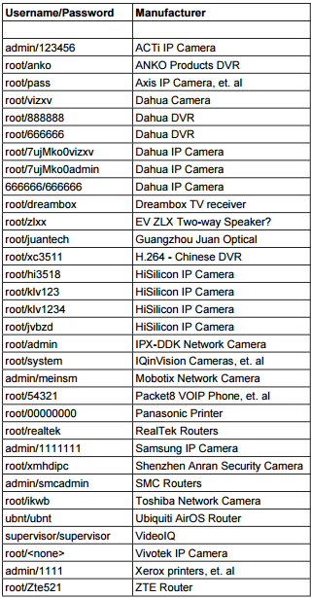
DDoS Mirai: Prodotti coinvolti
Krebs ha compilato un elenco dei dispositivi responsabili dell'attacco.
https://krebsonsecurity.com/2016/10/who-makes-the-iot-things-under-attack/

Slide 63
DDoS Mirai: Vulnerabilità sfruttata
Molti di questi dispositivi consentono agli utenti di modificare username e password di default per i servizi di accesso user-friendly, quali ad esempio l’accesso via web
Tale modifica non è d’altra parte obbligatoria
Questi stessi dispositivi possono anche essere raggiunti mediante servizi di comunicazione meno facilmente accessibili (e meno user-friendly), come ad esempio Telnet e SSH
Il problema è che per questi ultimi servizi la password (tipicamente) non può essere cambiata
Nella maggior parte dei casi la password è infatti hardcoded nel firmware

Slide 64
DDoS Mirai: Vulnerabilità sfruttata
Non è neanche possibile disabilitare i servizi affetti da questa vulnerabilità, perché gli strumenti necessari a farlo non sono presenti
Peggio ancora, né l'interfaccia web né i manuali del produttore informano l’utente dell’esistenza di questi servizi
I ricercatori di Flashpoint hanno fatto una scansione di Internet alla ricerca vulnerabiltà di questo tipo
È stato usato Shodan, un noto motore di ricerca per gli oggetti connessi alla rete
Sono stati rilevati 515.000 dispositivi vulnerabili

Slide 65
Alcuni nostri esperimenti
Abbiamo progettato degli attacchi (incredibilmente semplici) che possono essere lanciati a distanza contro una vasta classe di cyber-physical systems (CPS), come ad esempio quelli di una Smart Home ZigBee che includa dispositivi di uso generale (quali COTS di tipo ricreativo di larghissima diffusione)
Abbiamo fornito una descrizione tecnica dettagliata di come gli attacchi possano essere implementati
Abbiamo lanciato gli attacchi, dimostrandone la fattibilità e la pericolosità

Slide 66
Setup sperimentali
Due diversi allestimenti:
Ambiente emulato → banco di prova di tipo commerciale che viene regolarmente utilizzato da un importante gestore di rete per la convalida delle configurazioni che devono andare in esercizio
Hardware prototipale → rappresentativo di una vasta gamma di prodotti

Slide 67
Principali conclusioni
Alcune tecnologie emergenti che vengono sempre più utilizzate nelle Smart Home, le espongono ad una moltitudine di attacchi informatici
Sorprendentemente, questo è un problema in gran parte trascurato
In particolare, la minaccia alla sicurezza rappresentata da dispositivi che possono potenzialmente fungere da ponte tra la rete ZigBee e la rete IP non è analizzata nella letteratura scientifica/tecnica
È possibile portare a termine attacchi (relativamente) semplici ma efficaci

Slide 68
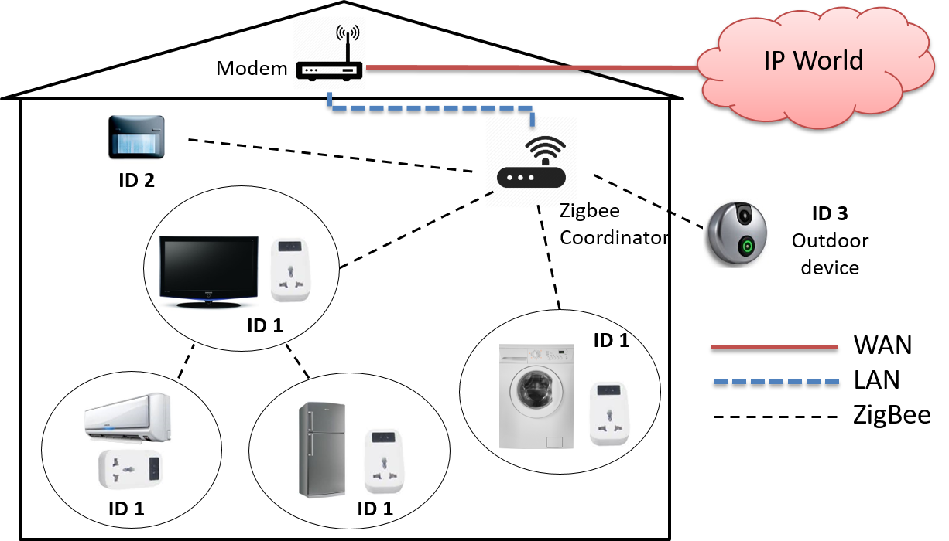
Smart Home tradizionale
Dispositivi Smart Home usano ZigBee per raggiungere il coordinatore della rete
Il coordinatore ZigBee funge da gateway verso il mondo IP
Dispositivi della Smart Home ZigBee (in figura):
ZigBee Plug (ID1)
ZigBee Sensore di comfort (ID2)
ZigBee sensore esterno (ID3)

Slide 69
Smart Home: scenario emergente

Slide 70
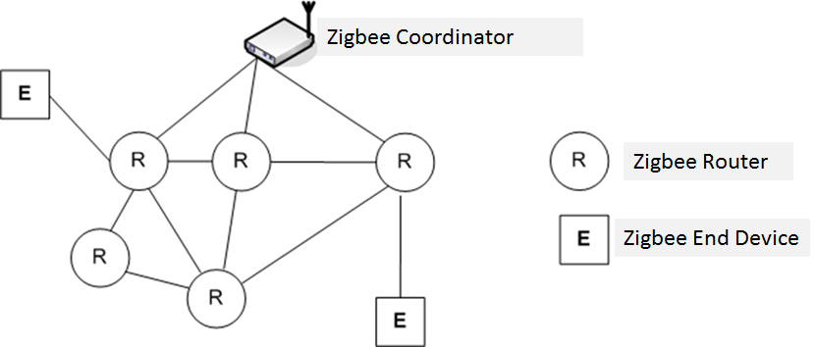
ZigBee
ZigBee Coordinator
ZigBee Router
ZigBee End Device
Cost Function
C{l}: cost of an individual link
Pl: probability of successful packet delivery
LQI (Link Quality Information) may be obtained from measurements of:
the signal-to-noise ratio (SNR)
the received signal strength indicator (RSSI)
a combination of both

Slide 71
Attacco Sinkhole
Un nodo maligno diffonde informazioni false - direttamente o indirettamente – sulle sue capacità di routing, che inducono gli altri nodi a pensare che il nodo maligno abbia il miglior percorso verso la stazione base
Il traffico viene deviato al nodo maligno
Si tratta di un attacco molto pericoloso
Colpisce un'intera sezione di una rete, non solo un singolo nodo
È molto difficile da rilevare
Può essere utilizzato come punto di partenza per una serie di altri attacchi
È abbastanza comune nelle reti di sensori wireless
Per quanto a nostra conoscenza non ci sono lavori in letteratura circa l'implementazione in ZigBee di un attacco Sinkhole

Slide 72
Sinkhole attack: esempio
Il nodo maligno (nodo 4):
Induce gli altri nodi a pensare che ha un costo di trasmissione molto basso
Assunzione:
In qualche modo il nodo 4 è stato compromesso
Si tratta di un presupposto forte?
No, non lo è!
(Lo abbiamo già visto)

Slide 73
Sinkhole attack: effetti
Tutti i flussi di dati attraversano il nodo attaccante
L'attaccante è quindi in grado di:
Leggere i dati (violazione della confidentiality)
Modificare il contenuto dei dati (violazione dell'integrity)
Gettare via i dati (violazione di availability)

Slide 74
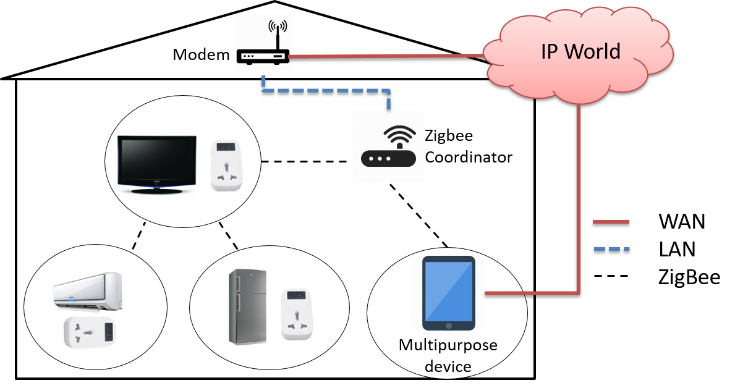
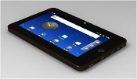
Setup sperimentale (1)
Emulato
Geek Land tablet
Reale

Slide 75
Componente emulata (1)
Abbiamo utilizzato un ambiente di tipo commerciale emulato, ovvero Hybrid Environment for Development and Validation (HEDVa) (Hedva)
Questo ambiente è utilizzato da IEC (Israel Electric Corporation, https://www.iec.co.il/en/ir/pages/default.aspx) per la convalida dei loro sistemi di controllo industriale (ICS)
Abbiamo costruito un testbed costituito da 15 dispositivi
Ogni dispositivo si accende e si spegne in modo casuale (simulando in tal modo la connessione e disconnessione dalla rete domestica)
Ogni dispositivo, una volta collegato, invia un pacchetto di dati ogni 30 secondi al Coordinatore (120 pacchetti / ora)
Solo l'attaccante è sempre collegato alla rete
Abbiamo eseguito l'esperimento per 24 ore, con l'attacco lanciato dopo 7 ore

Slide 76
Hacking the Smart Home (1): passi
Si parte da uno scenario tipico: una rete ZigBee, tra cui alcuni dispositivi ZigBee + 1 coordinatore
Un dispositivo multiuso (in particolare: un tablet Android) si unisce legalmente alla rete
Il tablet Android ha una connessione diretta a Internet
Il dispositivo Android è violato per mezzo di uno specifico malware
Il malware prende il controllo del dispositivo Android, e lo utilizza per lanciare un attacco sinkhole alla rete domestica ZigBee
Il dispositivo Android è in grado di leggere/cancellare/modificare i pacchetti intercettati

Slide 77
Dettagli implementativi dell’attacco (1)
Due attività chiave:
Prendere il controllo (totale) del dispositivo
Ottenuto mediante l’utilizzo di una variante del malware Backdoor.AndroidOS.Obad.a («the most sophisticated mobile trojan to date», Kaspersky Lab)
Modificare la Potenza trasmissiva del Chip ZigBee
Code excerpt:
uint8 value = 0xF5;
MAC MlmeSetReq(MAC PHY TRANSMIT POWER, &value);

Slide 78
Risultati sperimentali (1)
Abbiamo monitorato la percentuale di nodi attivi (cioè collegati alla rete domestica) che utilizzano il dispositivo dannoso come gateway
L'attacco ha successo: il 70 +% dei dispositivi è ingannato dall'attaccante (numero esatto è dipendente dall'installazione)

Slide 79
Maggiori dettagli (1)
Luigi Coppolino, Valerio D'Alessandro, Salvatore D'Antonio, Leonid Levy, and Luigi Romano “My smart home is under attack”, in Christian Plessl, Didier El Baz, Guojing Cong, Joo M. P. Cardoso, Lus Veiga, and Thomas Rauber, editors, CSE, pages 145-151. IEEE Computer Society, 2015

Slide 80
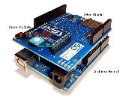
Setup sperimentale (2)
Emulato
Reale

Slide 81
Setup sperimentale (2)
Ambiente Prototipale
25 nodi complessivi
1 coordinator = Windows PC + ZigBee
1 router = Windows PC + ZigBee
23 end device = ZigBee + sensors

Slide 82
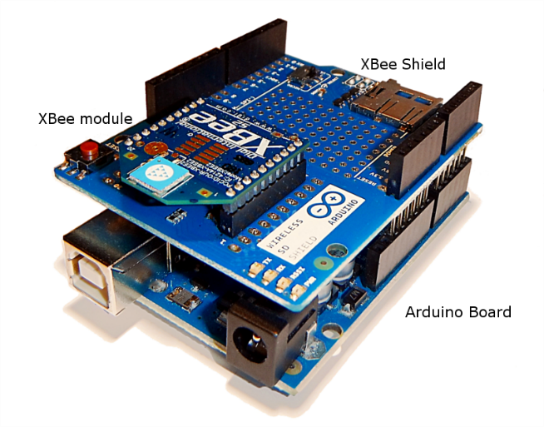
Dispositivi utilizzati
Configurazione che abilità alla connessione ZigBee
Device per il networking ZigBee
Arduino
board prototipale
Xbee Zigbee
Protocollo standard ZibBee
ZigBee Shield (adattatore)
Equiparabile dal punto di vista della connessione a molti dispositivi commerciali
AES1220 - ZigBee Smart Energy
SafePlug 1203 - ZigBee Home Automation
IHD2-TS - ZigBee Smart Energy In-Premise Display

Slide 83
Hacking the Smart Home (2): passi
Si parte da uno scenario tipico: una rete ZigBee, tra cui alcuni dispositivi ZigBee + un coordinatore
Un dispositivo multiuso (emulato tramite un pc windows) si unisce legalmente alla rete
Il dispositivo multiuso ha una connessione diretta a Internet
Il dispositivo multiuso è violato per mezzo di uno specifico attacco
Tramite l’attacco, l’hacker prende il controllo del dispositivo multiuso, e lo utilizza per lanciare un attacco sinkhole alla rete domestica ZigBee
Il dispositivo multiuso è in grado di leggere / cancellare / modificare i pacchetti intercettati

Slide 84
Dettagli implementativi dell’attacco(2)
Attività chiave sono:
Prendere il controllo (totale) del dispositivo multifunzione
Ottenuto sfruttando una vulnerabilità di uno dei software installati su tale dispositivo come ad esempio un popolare tool di automatizzazione di task HP Client Automation
HP Client Automation a causa di alcuni problemi di autenticazione è vulnerabile al “Remote code Execution”
In Metasploit è disponibile un exploit per poter sfruttare tale vulnerabilità, che installa sulla macchina target una connessione desktop remoto e abilita un utente malevolo con privilegi di amministrazione
Modificare la Potenza trasmissiva del modulo XBee ZigBee
Tramite riga di commando
Tramite le API XBee ZigBee
Tramite un opportuno software di configurazione XCTU

Slide 85
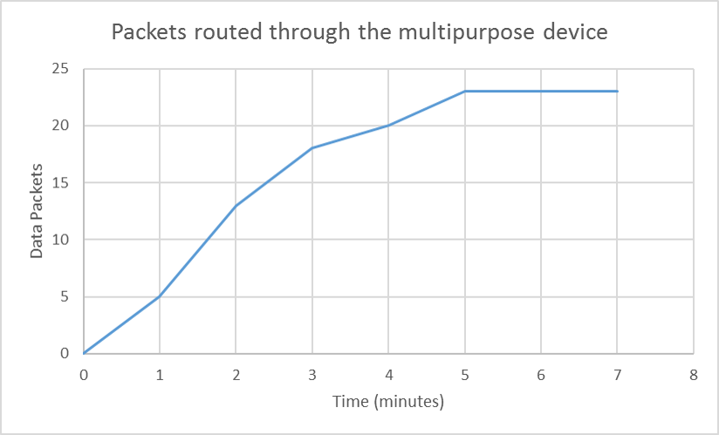
Risultati sperimentali (2)
Abbiamo monitorato la percentuale di nodi attivi (cioè collegati alla rete domestica) che utilizzano il dispositivo dannoso come gateway
L'attacco ha successo
Ogni nodo invia un pacchetto al coordinatore al minuto

Slide 86
Maggiori dettagli (2)
Luigi Romano, Luigi Coppolino, Salvatore D'Antonio, and Luigi Sgaglione. My smart home is under attack. S&T (Science and Technology) ITA-SEC 2017, 2016. (Submitted)

Slide 87
Possibili sviluppi futuri

Slide 88
Alcune idee generali
Analizzare e sperimentare delle soluzioni IoT già disponibili con lo scopo di verificarne anche sul piano «pratico» la sicurezza
Affinare le tecniche e le conoscenze in tema requisiti
Valutare lo sviluppo di tool specifici per questo nuovo ambito tecnologico
Verificare l’efficacia di strumenti e metodologie già esistenti per l’analisi di sicurezza degli ecosistemi IoT, integrandole ed arricchendole con elementi e funzionalità derivanti dalla ricerca applicata
Definire procedure di verifica tecnologica e penetration testing, standardizzate e ripetibili, che consentano il confronto di tecnologie afferenti a diversi fornitori

Slide 89
Alcune idee più specifiche
Nel contesto COTS
Individuare una metodologia per valutare l’affidabilità e sicurezza di tali componenti
Analisi - Uno studio approfondito del sistema deve essere effettuato per comprendere l'architettura e per identificare i sottosistemi COTS che possono influenzare la robustezza e l'affidabilità del cluster.
Modelling - Una volta analizzato il sistema, il cluster deve essere modellato attraverso modelli di Markov e alberi di fallimento (Fault Trees), questo per ottenere metriche preliminari di affidabilità.
Sperimentazione – La fase finale è quella di test. Gli esperimenti saranno condotti utilizzando un banco di prova.
Studio della letteratura scientifica di affidabilità sia da un punto di vista modellistico sia da un punto di vista sperimentale è stato già condotto

Slide 90
Approfondimenti

Slide 91
References
Libelium world - http://www.libelium.com/libelium-smart-world-infographic-smart-cities-internet-of-things/
Disruptive Civil Technologies -https://www.dni.gov/files/documents/2008%20Conference%20Report_Disruptive%20Civil%20Technologies.pdf
The internet of word-things - IEEE Spectrum Volume: 53 Issue: 10
Business Insider Intelligence Survey - http://www.businessinsider.in/We-Asked-Executives-About-The-Internet-Of-Things-And-Their-Answers-Reveal-That-Security-Remains-A-Huge-Concern/articleshow/45959921.cms
IoTSF - https://iotsecurityfoundation.org/
Articolo Forbes - http://www.forbes.com/sites/josephsteinberg/2014/01/27/these-devices-may-be-spying-on-you-even-in-your-own-home/#3baf9bd76376
How the Internet of Things Got Hacked - https://www.wired.com/2015/12/2015-the-year-the-internet-of-things-got-hacked/
Gartner Study - http://www.gartner.com/newsroom/id/2905717
The Internet of Fewer Things - http://spectrum.ieee.org/telecom/internet/the-internet-of-fewer-things
http://www.osservatori.net/it_it/convegni/internet-of-things-il-futuro-e-gia-presente-1

Slide 92
References
Embedded Microprocessors - http://www.computerworld.com/article/2596990/app-development/embedded-microprocessors.html
Team security standard - http://www.zdnet.com/article/arm-symantec-and-others-team-up-to-set-out-security-standard-for-internet-of-things/
ARM Trustzone - http://www.theregister.co.uk/2015/11/10/arm_trustzone_armv8m_mbed_os/
https://krebsonsecurity.com/2016/10/who-makes-the-iot-things-under-attack/
https://www.postscapes.com/long-range-wireless-iot-protocol-lora/
https://www.linkedin.com/pulse/internet-things-business-models-mohit-agrawal
https://cloud.google.com/iot-core/
https://www.vmware.com/products/pulse.html
https://networks.nokia.com/solutions/iot-platform
https://www.predix.io/

Slide 93
Contact Info
Luigi Coppolino
e-mail: luigi.coppolino@uniparthenope.it
Cell: +39-339-6218570
Tel: +39-081-5476700
The Fault and Intrusion Tolerant NEtworked SystemS (FITNESS)
Research Group
http://www.fitnesslab.eu/

